Slide 1
videa pro výuku PP a UM
Výstupy vnitřní soutěže PPSR 2023
Robert Pleskot Pavel Böhm
Notes:
Navazujeme na loňský projekt

Slide 2
Celkové náklady
248 000,-

Slide 3
fakturované služby
Pronájem tabule a audiovizuální techniky 24200
Postprodukce videi 22800
Preprodukce, střih a úprava videí 60800
Střih a úprava videí 41908
Oponentura scénáře pro zajištění DC 6292

Slide 4
Dohody o provedení práce
Kontrola obsahu scénářů, betatesting test 12800
Oponentura z pohledu lektora 14800
Oponentura podkladů porod 1600
Tvorba prezentací, postprodukce 42800
Scénář videa a handout pediatrie 8400
Konzultace PP v terminálním stavu 2400
Oponentura handout a scénáře porod 4200
Stipendia 5000

Slide 5
Pokračujeme v projektu 2022
Přecházíme k PP
8 videí pro cvičení urgentní medicíny
Notes:
Rozděleno na dvě části, nejprve budu mluvit o již prošlapané cestě - podpora cvičení u UM

Slide 6
Otevření témat pro modelové situace
UM
Notes:
Loni a letos natočená videa jsou nyní používána jako příprava na další hodinu.
Projekt je oceňován studenty oboru zdravotnické záchranářství celorepublikově. Positivní odezvy jsou i u pre a postgraduálních zdravotníků magisterských oborů.

Slide 7
Použití modelových situací ve výuce urgentní medicíny
Od prvních hodin cvičení
Trénink - nikoliv zkoušení
pozitivní zpětná vazba
použití dosavadních znalostí/dovedností
fixace správných postupů
Zážitek motivuje k dalšímu vzdělávání
Notes:
Ve cvičeních se proto můžeme soustředit na práci s modelovými situacemi

Slide 8
ZAPAMATOVAT
POUŽÍT
POCHOPIT
Notes:
Výuka za použití simulací se cyklicky vrací k pochopení znalostí a schopnosti je efektivně použít

Slide 9
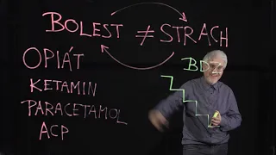
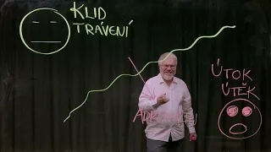
Proč videa?
Stručné (průměr 6 min) a srozumitelné shrnutí
Důraz na priority a příznaky
Opakovaně použitá jednoduchá schémata
Notes:
K cca 30 videím se studenti mhou vracet, bazální schémata jsou používána trvale

Slide 10
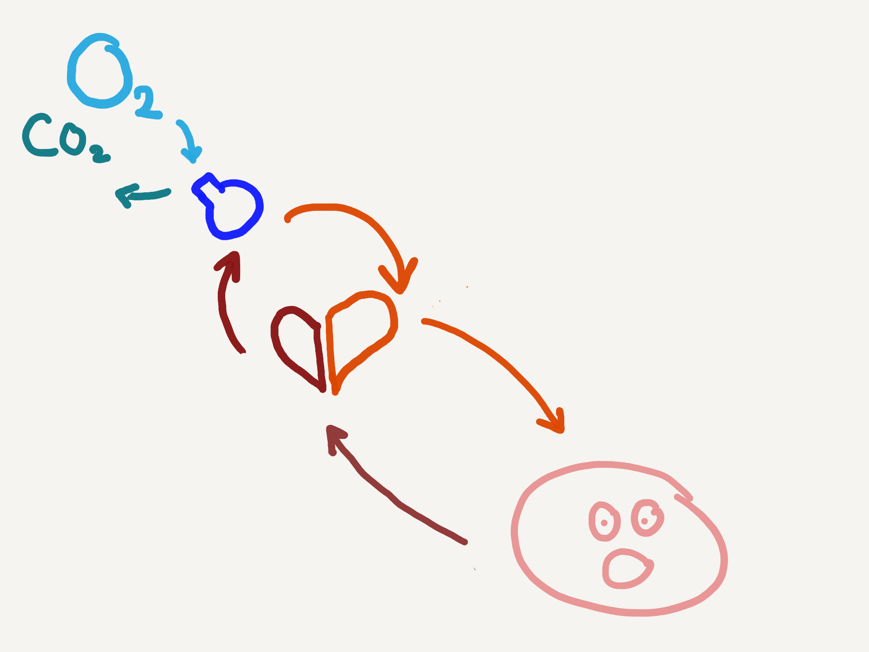
Notes:
Snažíme se chápání patofyziologie posunout na křišťálově jasnou středoškolskou úroveň

Slide 11
Video je uvedením tématu
Pokračujeme učebnicí, wikiskripty …
Notes:
Učebnice UM je trvalým problémem - přes velmi zvýšenou nabídku v podsledních letech. Redigujeme wikiskripta a doufáme v dr Handla

Slide 12
INICIÁLNÍ TERAPIE DUŠNOSTI
POROD V PNP
TRIAGE URGENTNÍCH STAVŮ
ADRENALIN
OXYGENOTERAPIE
STRATIFIKACE PATOLOGICKÝCH HODNOT
URGENTNÍ PEDIATRIE
DIFF DG HYPOTENZE A KOLAPSU
Notes:
Loni tedy přibylo 8 nových videi, některé s doprovodnými texty
Autoedukativní testy jsou implementovány do platformy Testmoz

Slide 13
Doplnění témat první pomoci
Notes:
Oříškem letos byla série videí k PP

Slide 14
Nácvik dovedností
Vyžaduje čas a malou skupinu
Notes:
Výuka PP je časově ještě náročnější, dovednosti je nutné trénovat ve stresujících situacích opakovaně

Slide 15
Spolupráce
ZDravotnické SEMináře - kurzy první pomoci pro instruktory zážitkových kurzů.
Inspiraci ke vzniku projektu ZDrSEM čerpali jeho zakladatelé MUDr. Robert Pleskot a MUDr. Jan Bláha ze zahraničí, z jejich stáže na kurzu Wilderness Medical Association v Belgii.

Slide 16
Metodika zážitkového vzdělávání první pomoci
1996 první kurzy
2006 spolupráce se ZZSHMP, školení lektorů ve výuce zážitkem
Veřejný metodický server pro lektory
2016 první konference Výuky první pomoci zážitkem
Cca 4000 účastníků ve 200 kurzech ročně
Během epidemie 2021 natočena videa k jednotlivým tématům.
Vzniklý materiál nebyl dokončen (cca 20 hodin záznamu před střihem nevyvážený zvuk. Chybí prezentace k videím)
Notes:
Po dohodě o společném užívání zpracováno 9 videí v plné délce a sestřihány i upoutávky

Slide 17
MASIVNÍ ZEVNÍ KRVÁCENÍ
AUTOMATICKÝ EXTERNÍ DEFIBRILÁTOR AED
BOLESTI NA HRUDI
CELOTĚLOVÉ KŘEČE
ÚRAZ HLAVY
POPÁLENINY
DOPRAVNÍ NEHODA
OŠETŘENÍ RAN
VNITŘNÍ KRVÁCENI
Notes:
V současnosti připravujeme projekt kurzu první pomoci kombinující vytvořené materiály a experience oriented learning/použití modelových situací

Slide 18
Sdílení a propagace

Slide 19
1262 odběratelů
Videa jsou postupně zveřejňována na YT kanálu pro zvýšení ranku sledovanosti.
Notes:
Přibývá cca 1 odběratel denně

Slide 20
Sexy upoutávky
Notes:
https://www.youtube.com/watch?v=9onXswt4KLw budou zveřejněny na mediatéce a v moodle kurzů.

